Slide 1

Русский язык
Урок в 4 классе
Учитель И.Л.Шарилова

Slide 2
Склонение
имён прилагательных

Slide 3
Я очень хочу, чтобы вы улыбались,
Работой своей довольны остались.
Пусть этот урок нас порадует всех
И каждый из вас ощутит свой успех.

Slide 4
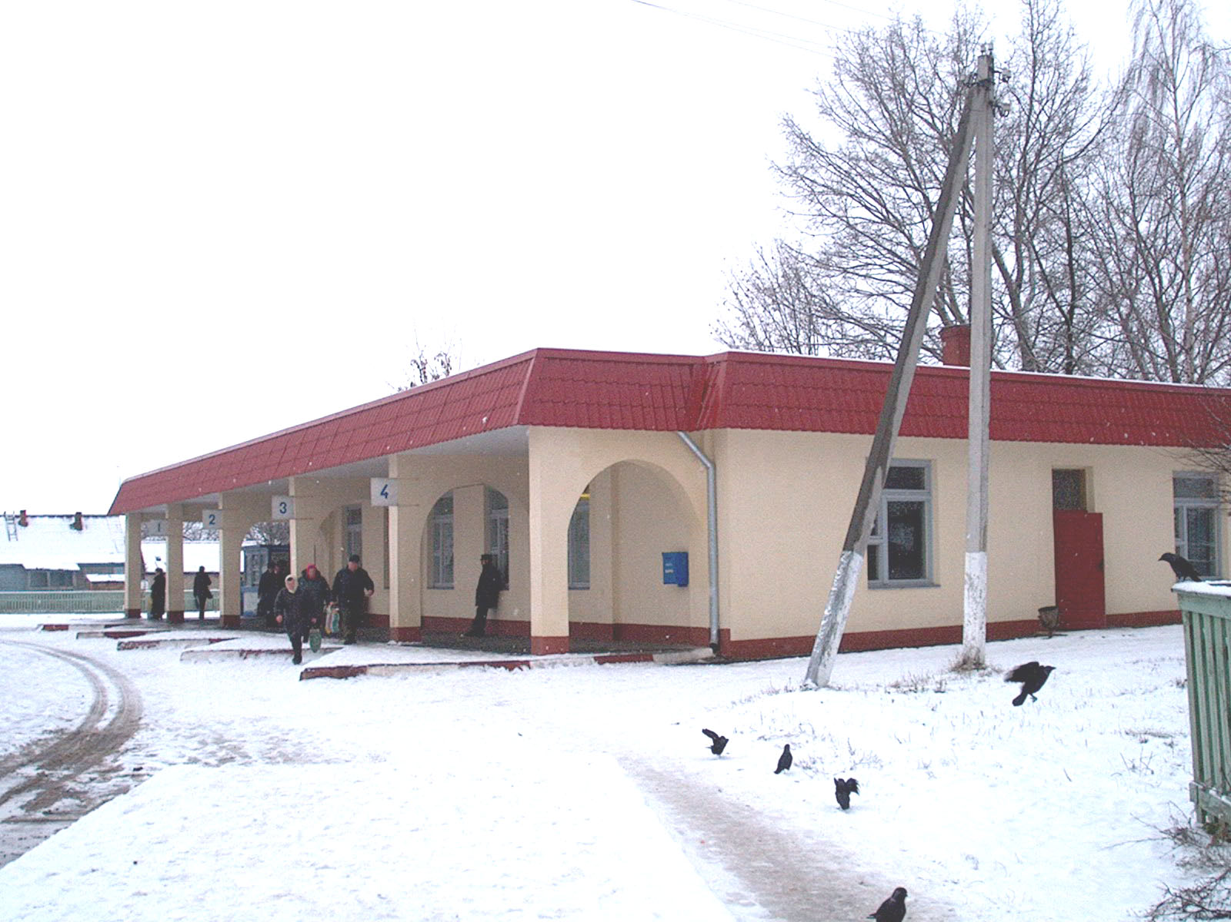
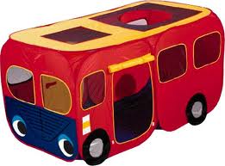
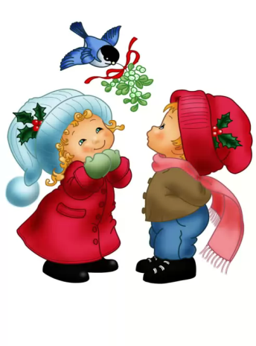
Урок-путешествие

Slide 5
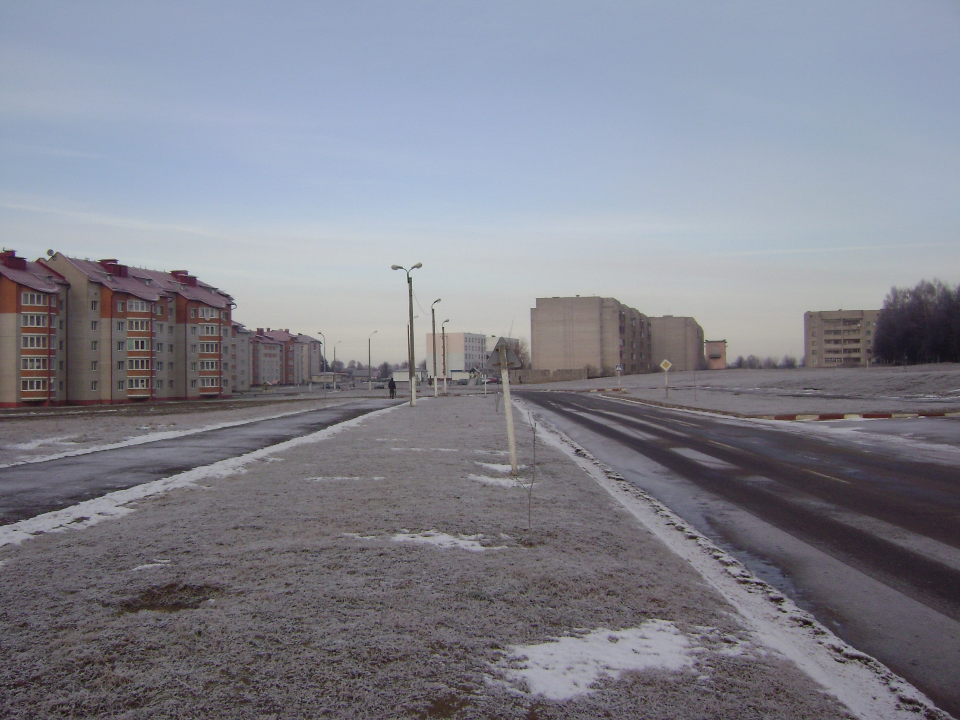
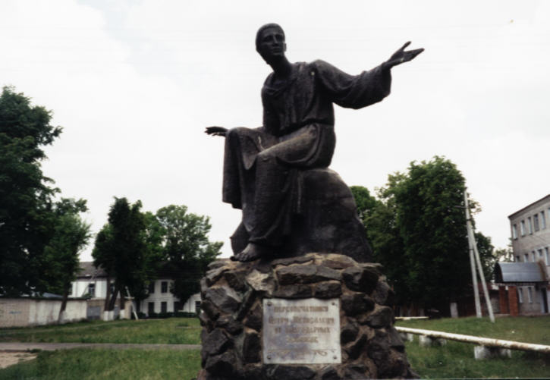
Улица Петра Мстиславца

Slide 6


п..жалу..ст..
здра..ствуйте
я
д.. св..дани..
о
в
а
и
й
о

Slide 7
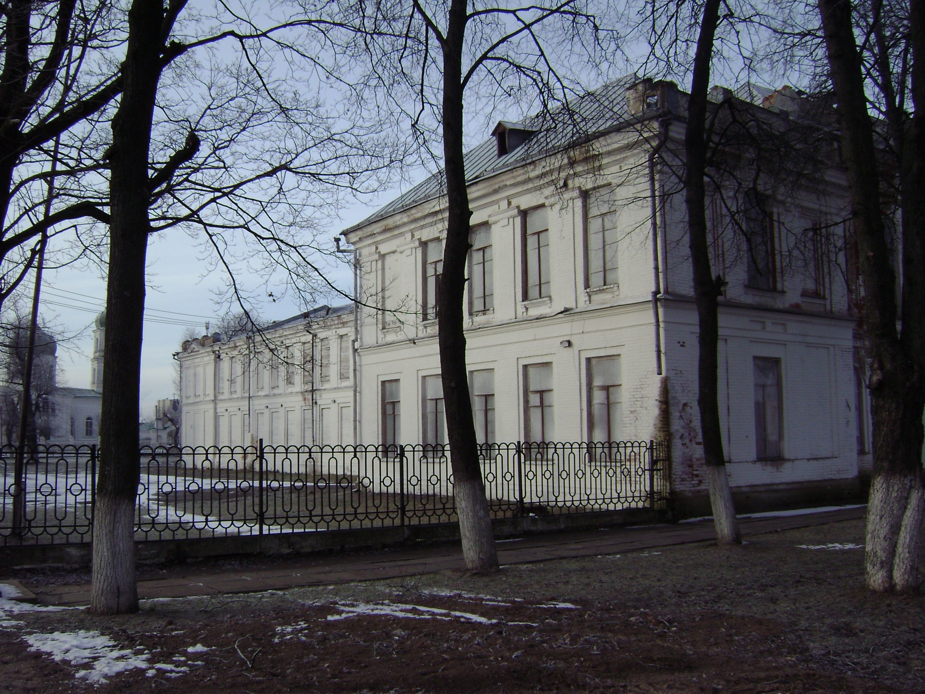

Slide 8
Подберите к словам
противоположные по смыслу
большой -
грязный-
деревня-
некрасивый -
молодой -
неуютный -
маленький
чистый
город
красивый
старый
уютный

Slide 9
Синквейн
1 имя существительное (кто? что?);
2 имени прилагательных
(какой? какая? какое?);
3 глагола
(что делает? что сделает?);
предложение из 4 слов;
ассоциация (имя существительное).

Slide 10
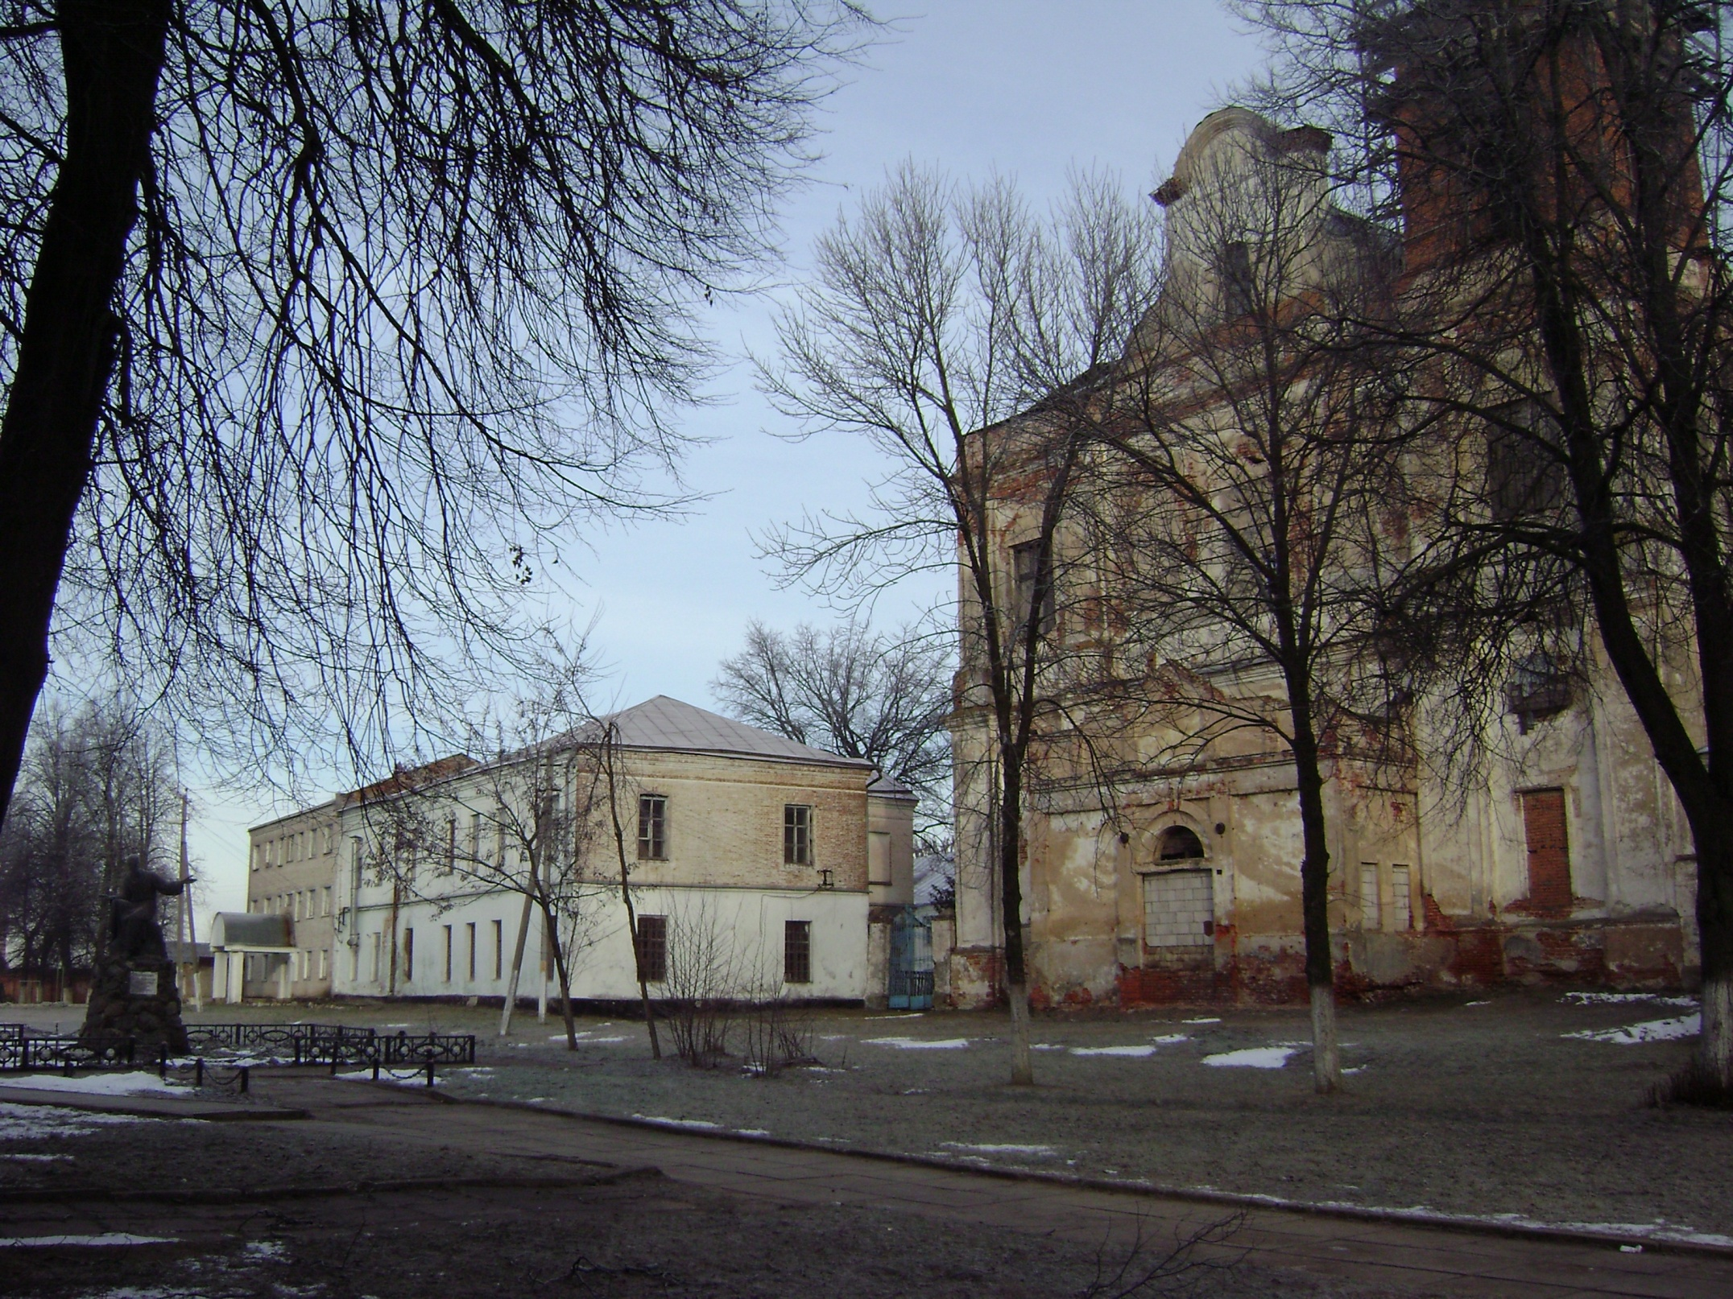

Slide 11
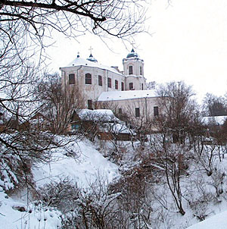
Орфографическая разминка
Славный горо.. над р..кой Вихрой,
Купола задумчивых ц..рквей.
Бродим мы по гор..ду з..мой,
Уд..вляемся его красе.
е
е
о
д
и
и

Slide 12
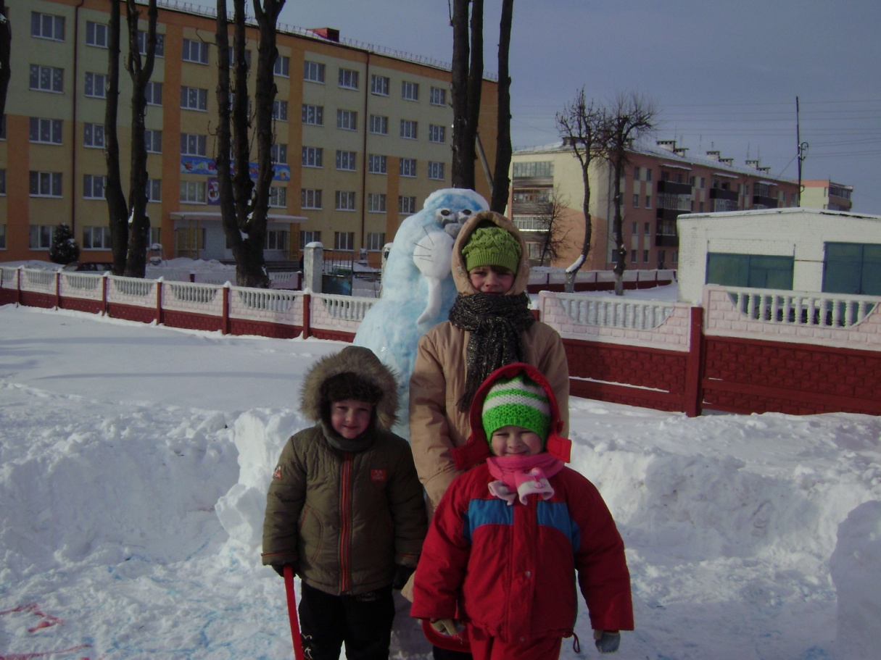
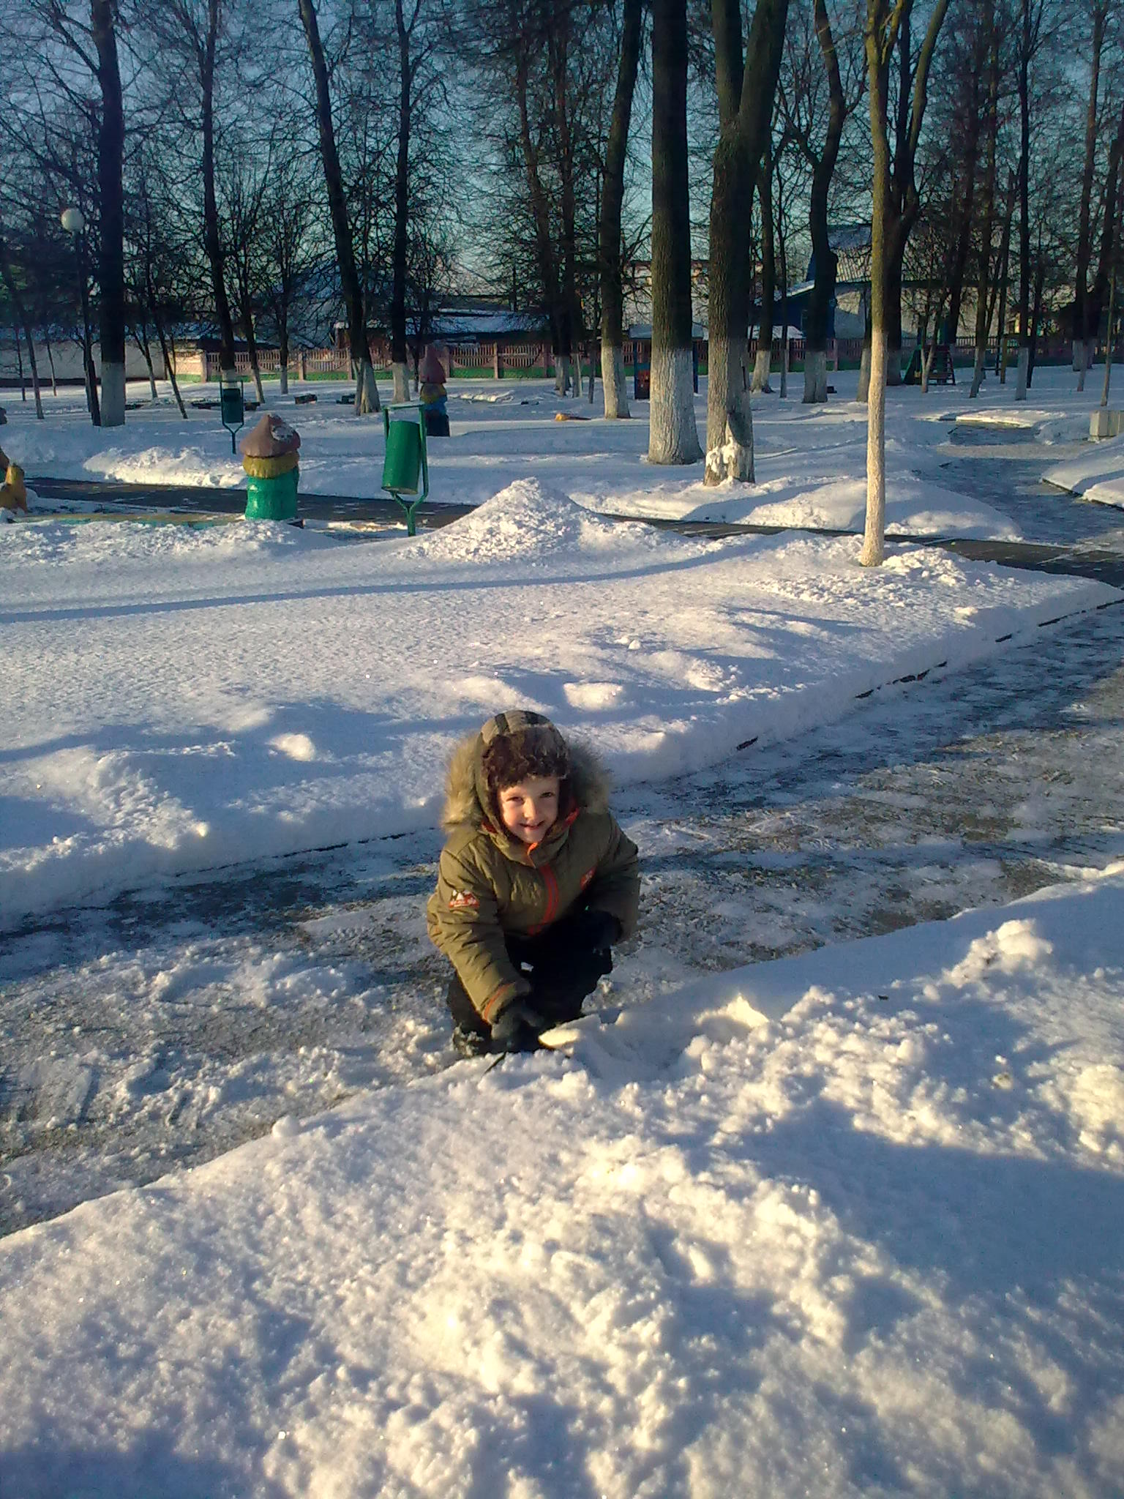
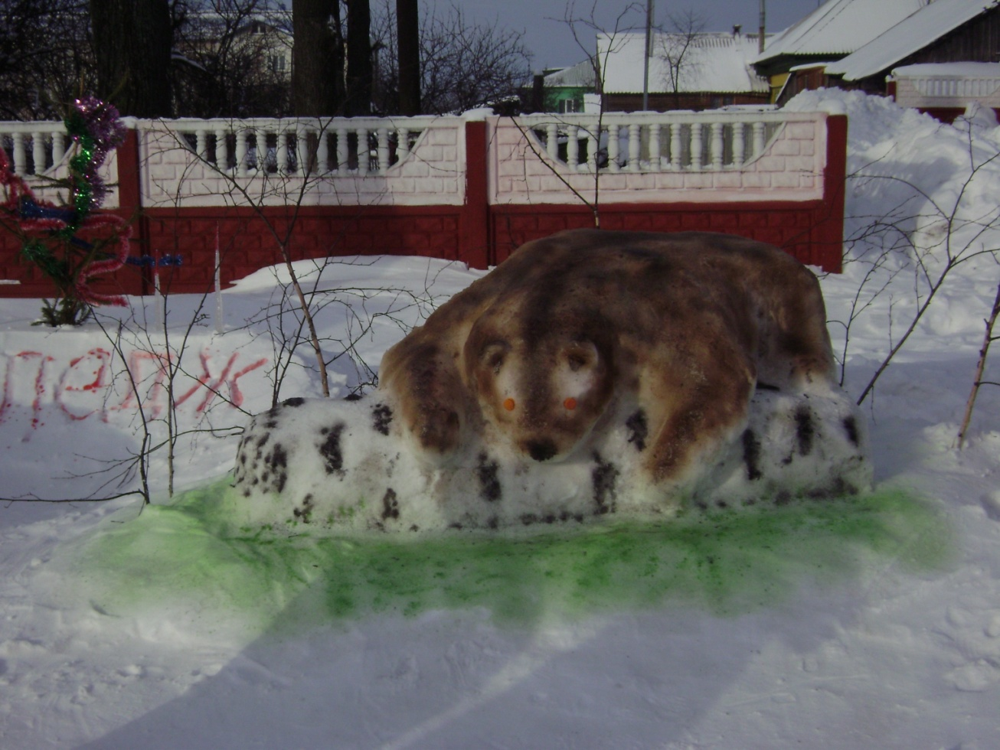

Slide 13
зимняя погода
зимнее утро
зимний день

Slide 14
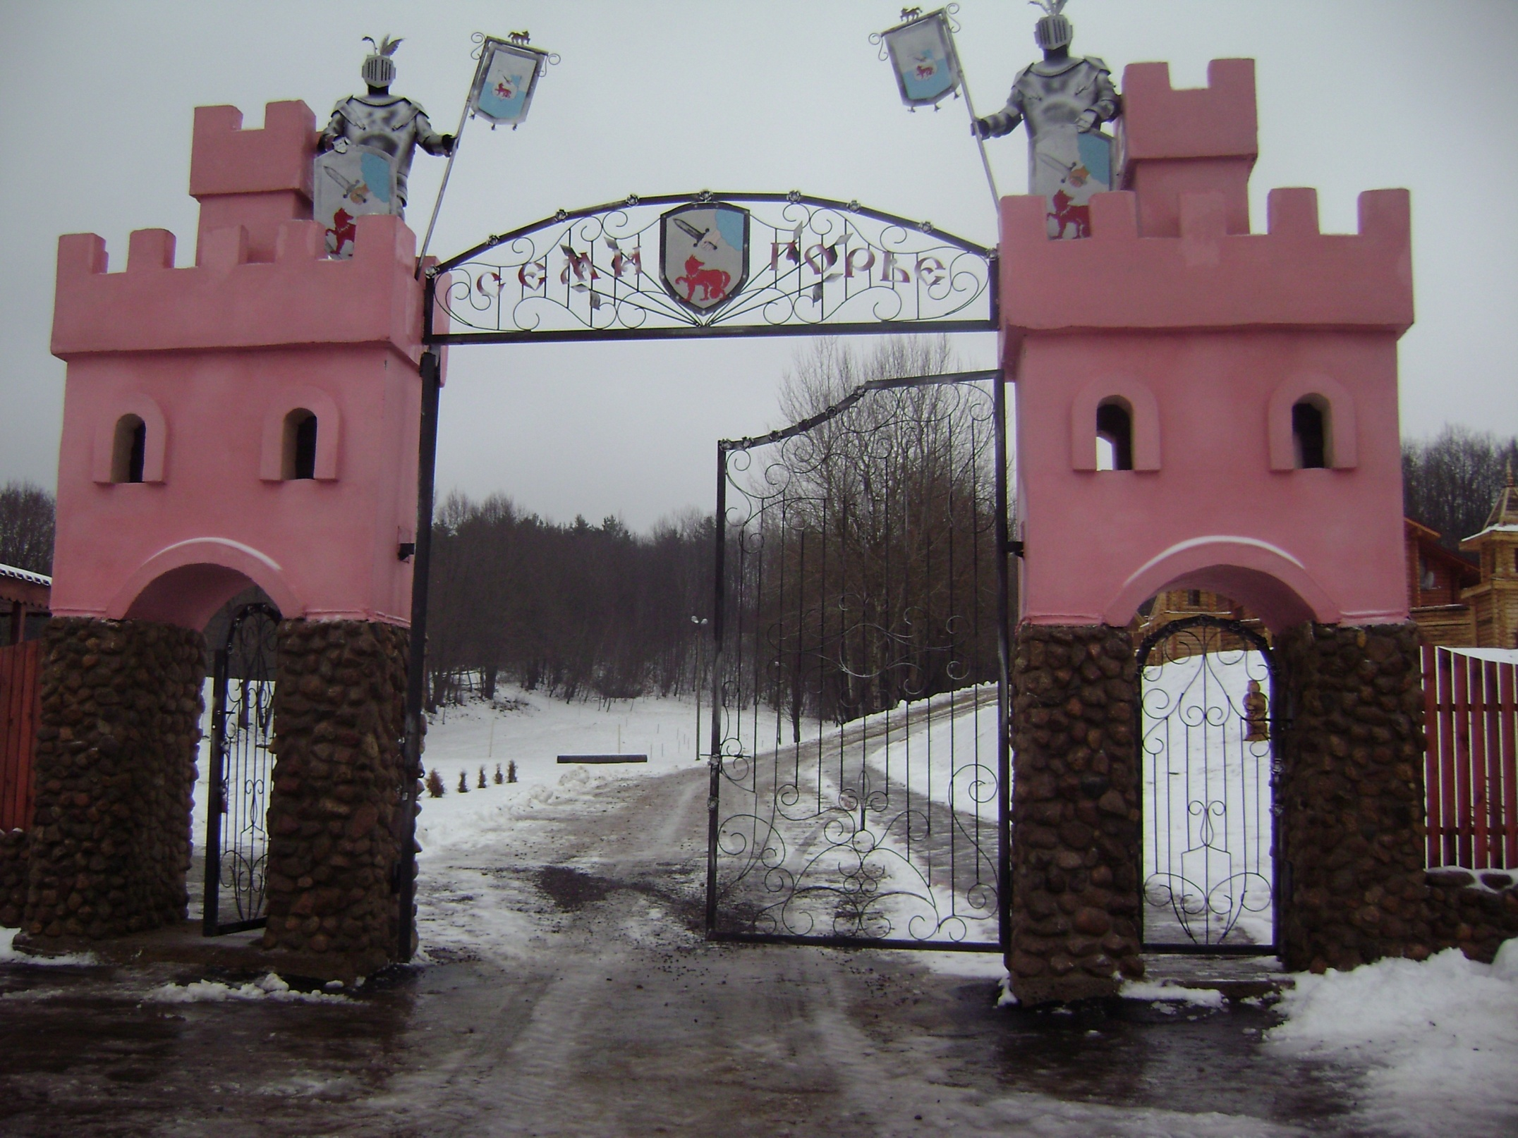

Slide 15
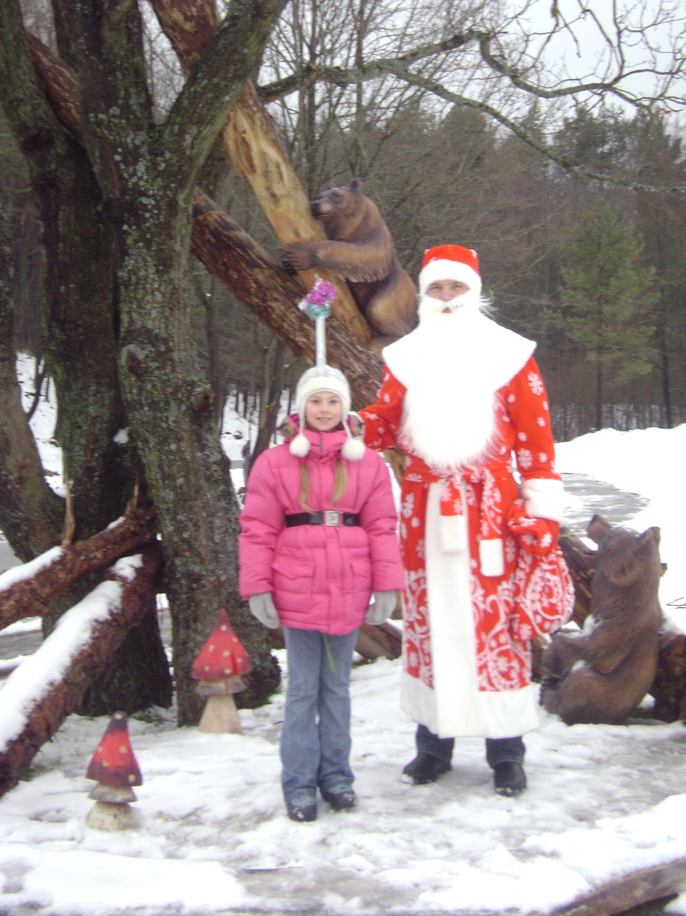
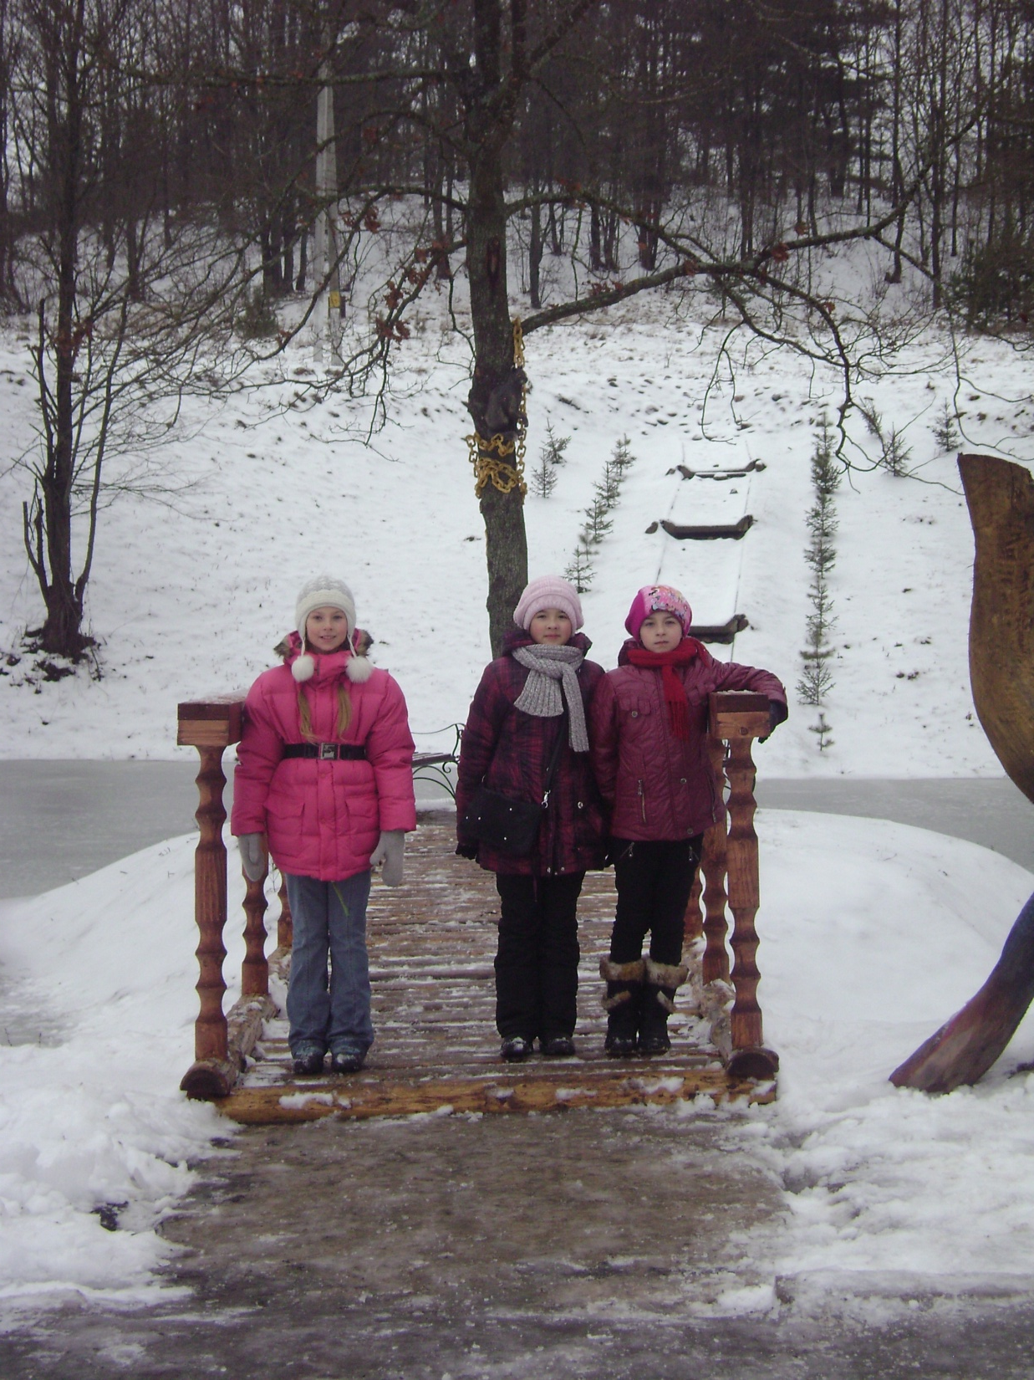

Slide 16
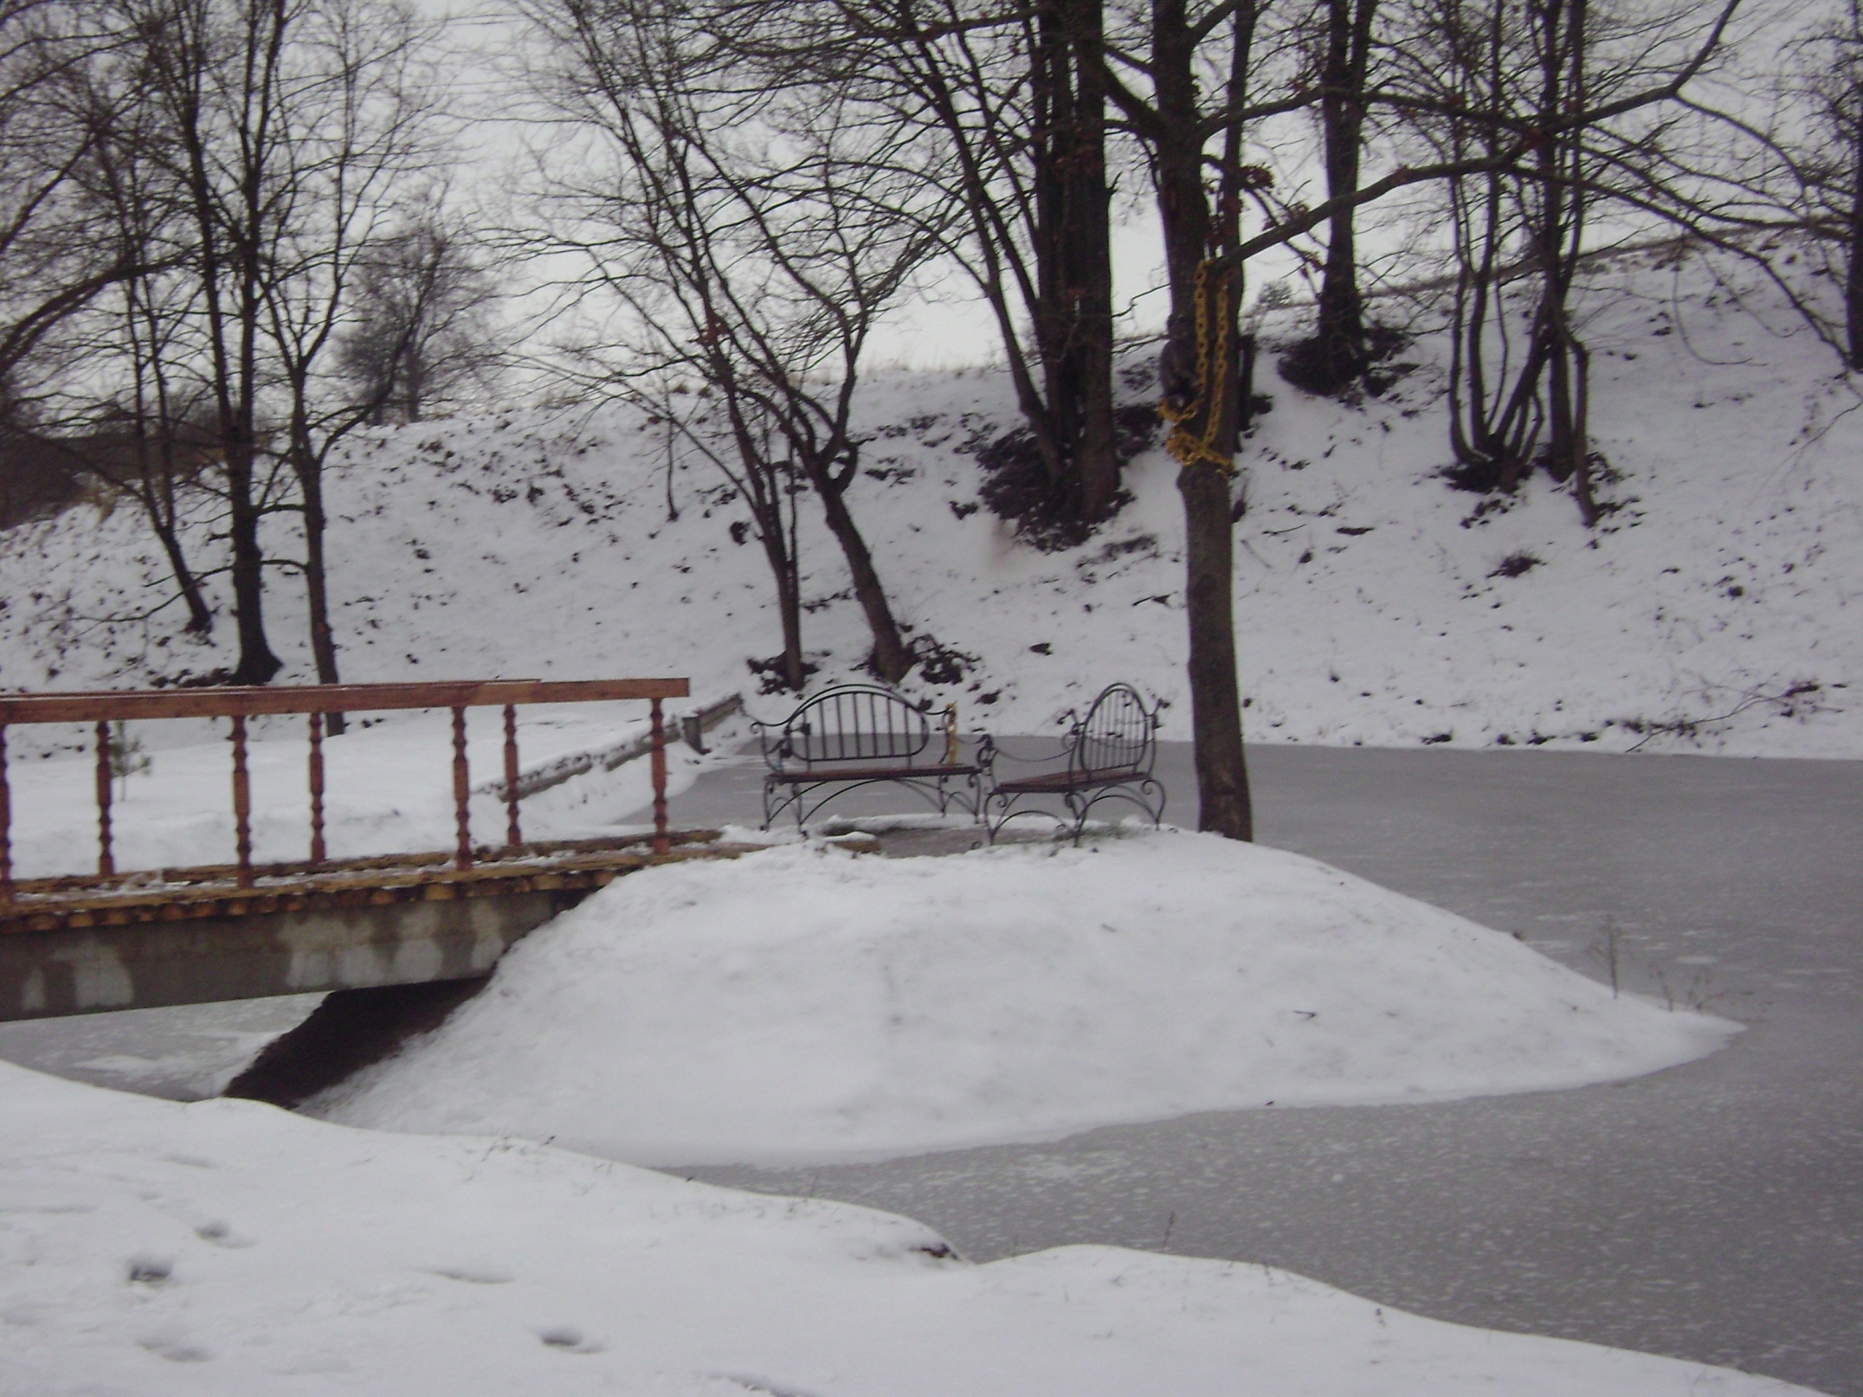

Slide 17

- Узнайте, как изменяются имена прилагательные, или, другим словом, как они склоняются.

Slide 18
Тема урока:
«Склонение
имён прилагательных»

Slide 19
И.п. | зимний день | зимнее утро | зимняя погода
Р.п. | какого? | какого? | какой?
Д.п. | какому? | какому? | какой?
В.п. | какой? | какое? | какую?
Т.п. | каким? | каким? | какой?
П.п. | о каком? | о каком? | о какой?

Slide 20

Работа по учебнику
Правило, страница 12

Slide 21
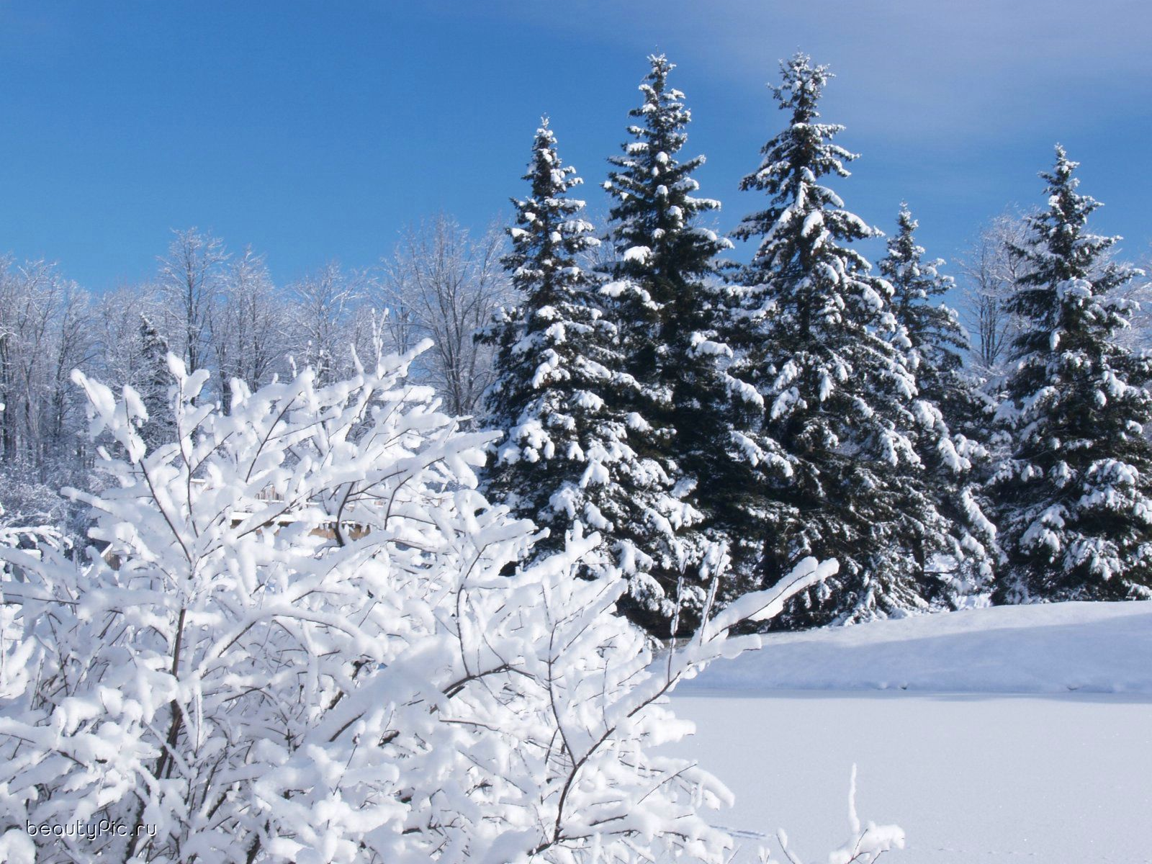

Slide 22
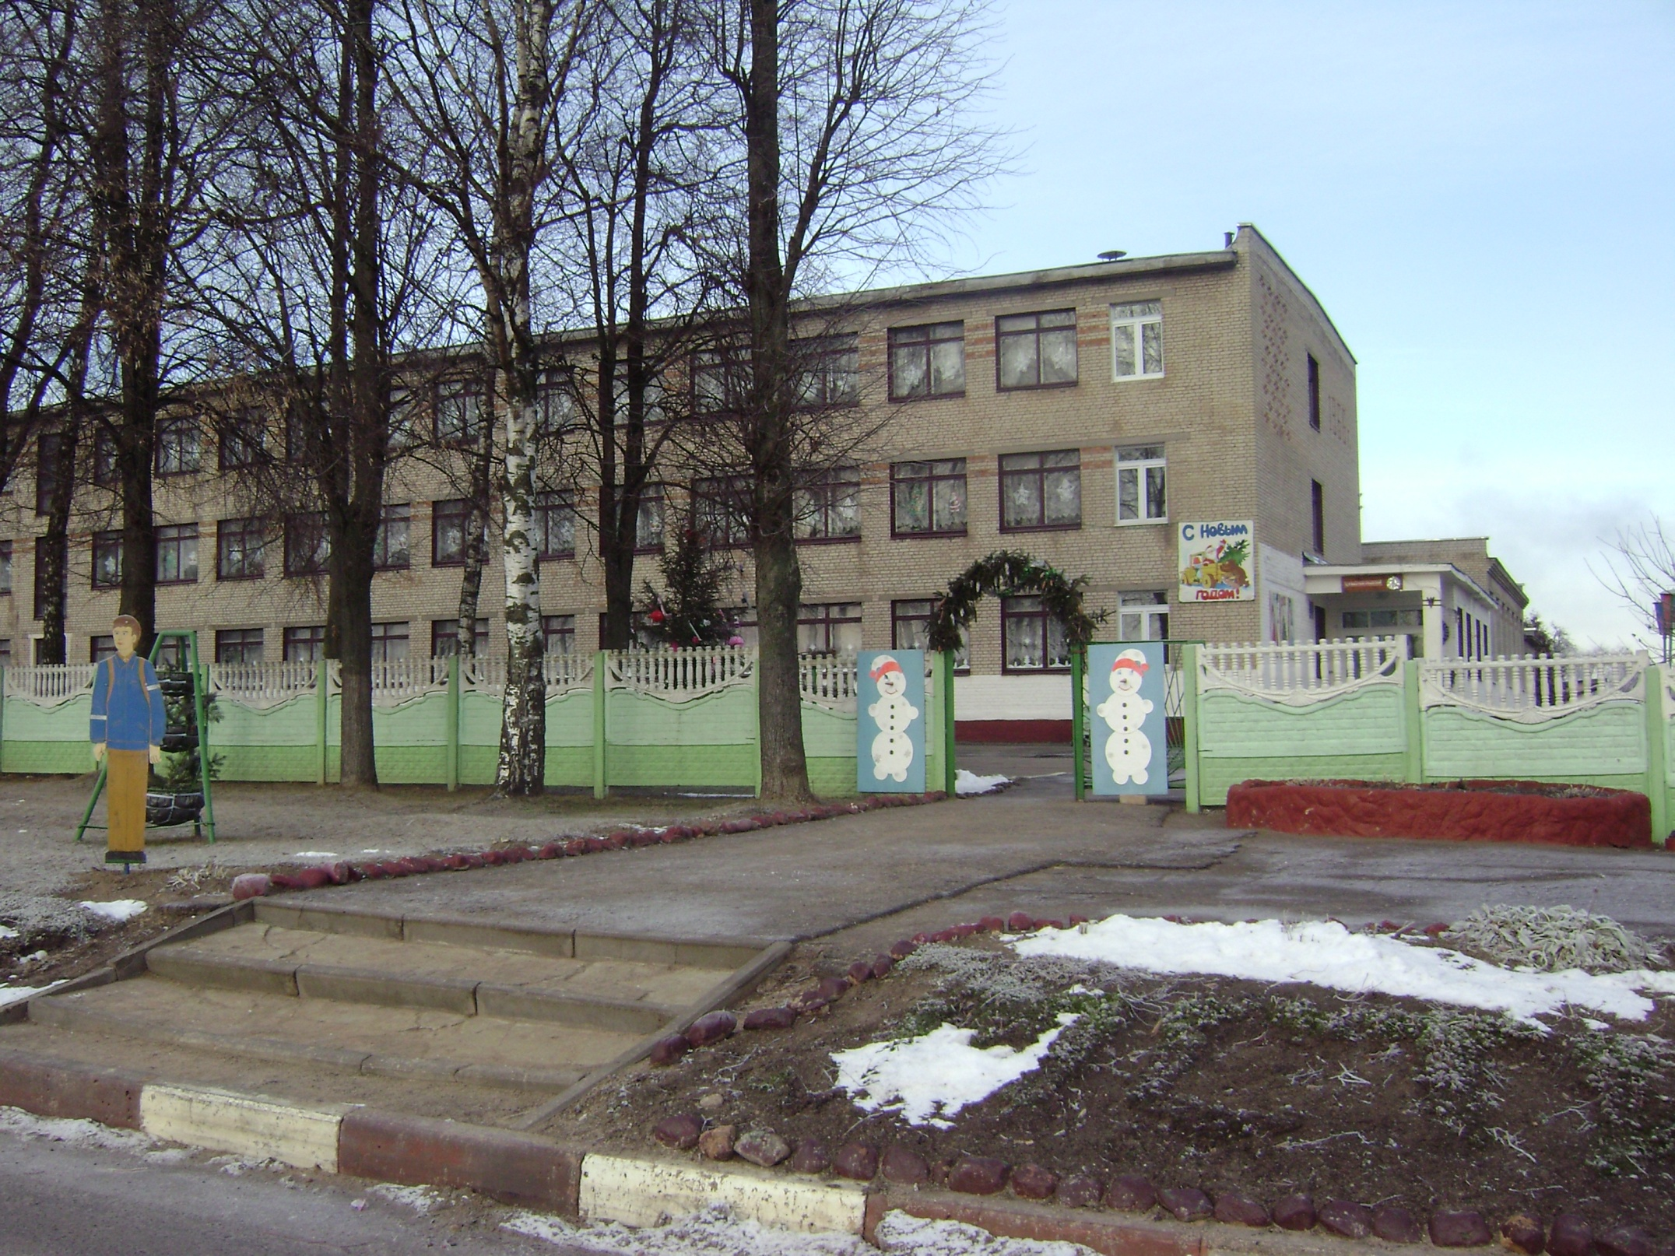

Slide 23

Тестовая работа

Slide 24








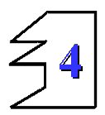

Проверь себя!
б
в
а
в
а
2
3

Slide 25

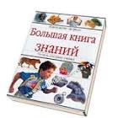
Сегодня на уроке я работал(а)
над темой…
На уроке я узнал(а)...
Мне было интересно ...
У меня вызвало затруднение ...
Сегодня я хочу похвалить ...за ...

Slide 26
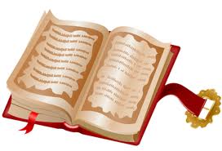
2017 год
в Беларуси
объявлен
Годом науки

Slide 27
Домашнее задание:
Составить и записать 5 предложений о Мстиславле с именами прилагательными. Указать падеж имён прилагательных.
Нарисовать любимый уголок родного
города.
2. Списать текст (с карточки) о родном городе, указать падеж имён прилагательных.

Slide 28

Молодцы!
Отлично поработали !

